Slide 1
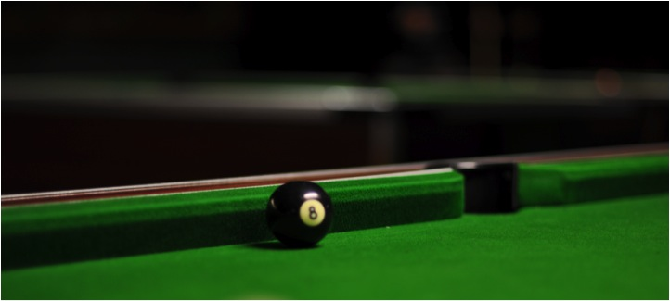
Les derniers résultats sur les paramètres cosmologiques
L’Univers est plat.
On vient d’apprendre qu’il est vert.
La matière noire occupe toujours toute notre attention.
La constante cosmologique d’énergie répulsive enfin expliquée

Slide 2
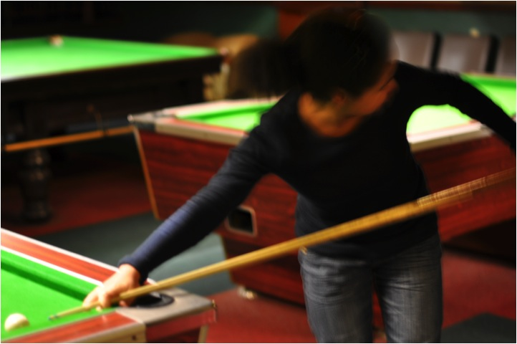
Non non t’inquiète je maitrise, même sans regarder

Slide 3
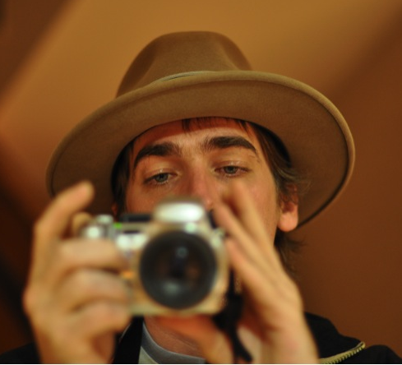
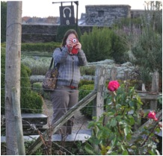
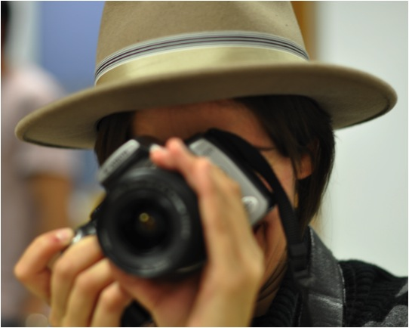
Premiers événements SUSY
Le sphotographe

Slide 4
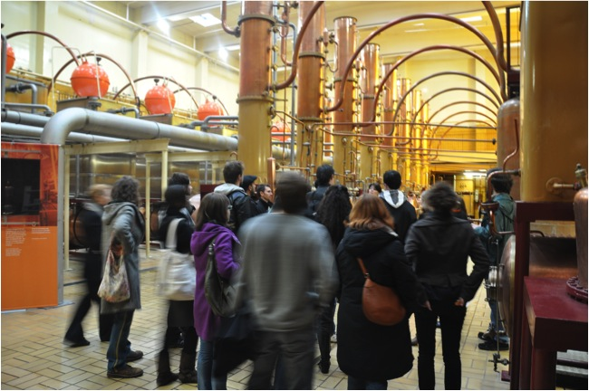
Parfois l’instrumentation suscite un réel intérêt

Slide 5
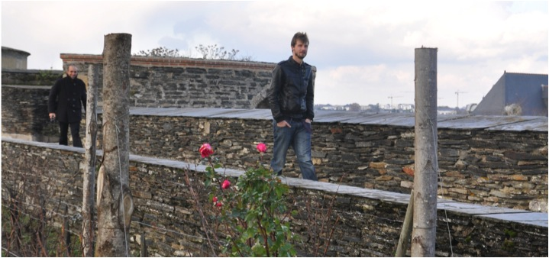
Certaines histoires ont été gardées sous silence
Hu hu hu hu hu
La la la
je me promène les mains dans les poches
Le satyre du château poursuivant sa prochaine victime, qui ne se doute de rien

Slide 6
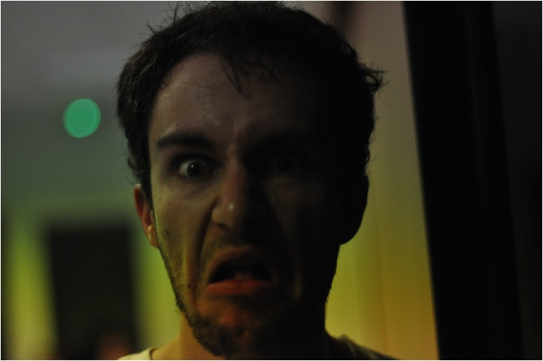
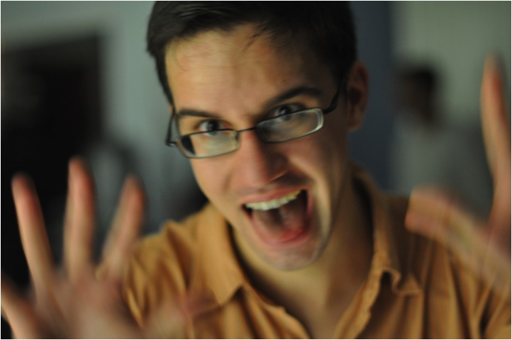
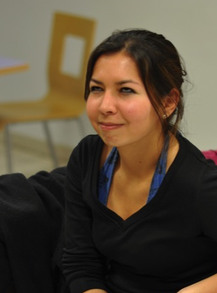
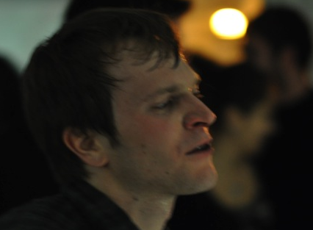
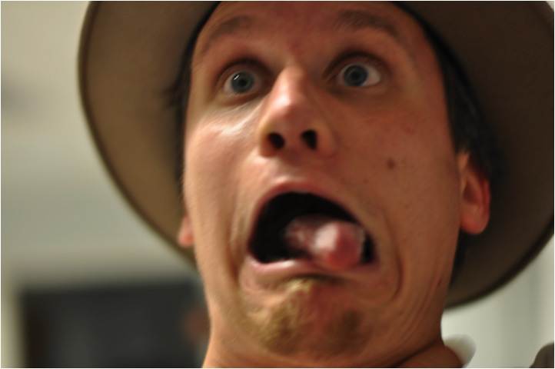
De l’effet des jeux sur le comportement nyctalope
Au milieu de tous ces loups
La petite fille guette

Slide 7
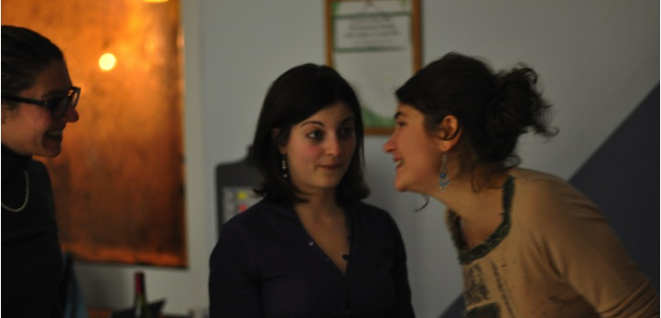
L’affaire des bijoux d’Arabella
Je tiens ces boucles d’oreille de mon arrière grand-mère qui les tient de son arrière grand-mère qui les tient du directeur du labo de biodiversité de Nantes. J’y tiens comme à la prunelle de mes yeux …

Slide 8
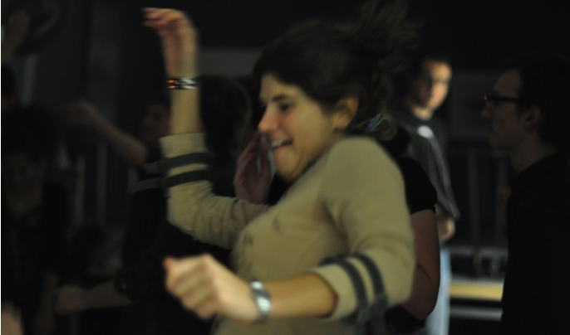
Malgré l’attention extrême d’Arabella
Sa boucle s’échappe

Slide 9
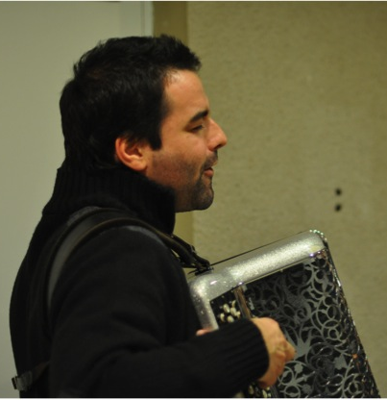
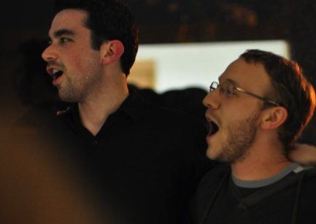
Communion entre un coordinateur et ses étudiants
Oooooh Neutrinoooooo
Oooooh Neutrinoooooo

Slide 10
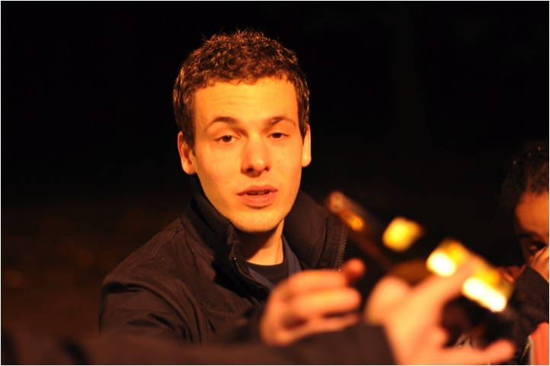
Communion entre un coordinateur et ses étudiants
Oooooh de la bièèèère
Oooooh de la bièèèère
Oooooh de la bièèèère

Slide 11
Des discussions philosophiques

Slide 12
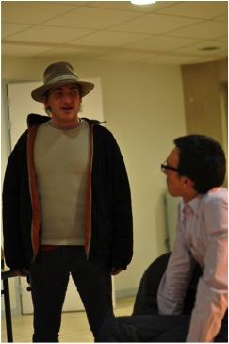
Des discussions philosophiques
Tu vois quand je lève les bras comme ça, je sue de l’alcool

Slide 13
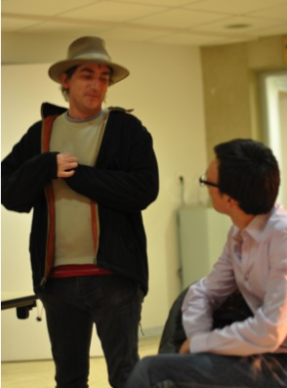
Des discussions philosophiques
Tu vois quand je lève les bras comme ça, je sue de l’alcool

Slide 14
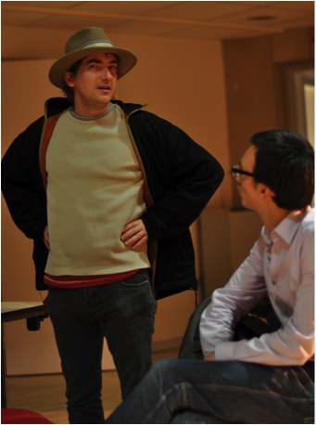
Des discussions philosophiques
Tu vois quand je lève les bras comme ça, je sue de l’alcool

Slide 15
Des discussions philosophiques
Tu vois quand je lève les bras comme ça, je sue de l’alcool
Je te conseille les aérosols Auger : garantie anti-transpiration !!
Je pensais en parler pendant ma présentation mais ils ont pas arrêté de limiter mon temps de parole

Slide 16
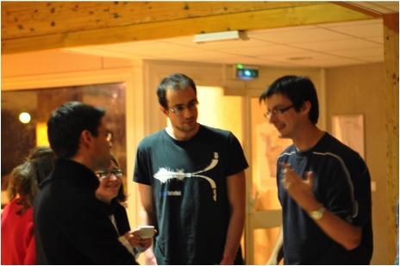
Plusieurs niveaux de blagues
Is there any kind of humour in this guy ???
Et alors le thésard lui répond : « Mais t’as vu la gueule de ton fit on dirait la schtroumfette» ha ha ha
Putain je comprends rien à ses blagues

Slide 17
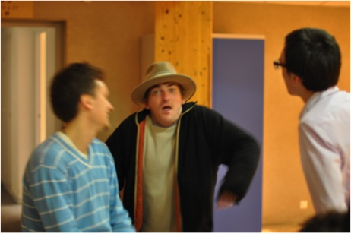
Plusieurs niveaux de blagues
Il était une fois un homme appelé Pois-Verts qui était tout à la fois le serviteur et l'homme de confiance du curé de son village. Un jour, il se mit à jouer des tours à son maître. Le curé s'en accommoda pendant quelques années mais, à la fin, excédé, il dit à son engagé :- Pois-Verts, ramasse tes guenilles et va-t'en ! Je n'ai plus besoin de toi.- Je ne demande pas mieux que de m'en aller, répond Pois-Verts, j'en ai assez de vous servir.Et sur ce, il s'en va et s'achète une petite propriété, près de celle de son ancien maître.Pois-Verts était très intelligent. Un bon matin, il s'invente un plan. Il prend deux gros morceaux de fer qu'il fait bien rougir au feu. Puis, il dépose son chaudron près de lui et se fabrique un petit fouet ; ensuite, il envoie chercher le curé, son voisin.Quand le curé est sur le point d'arriver, Pois-Verts prend les morceaux de fer rouge et les jette dans sa soupe. Il met son chaudron entre ses jambes et, avec son petit fouet, il claque sur le chaudron disant :- Bouille, ma soupe !Le curé entre, aperçoit son ancien serviteur fouettant son chaudron et la soupe bouillant.- Pois-Verts, quel secret as-tu pour ainsi faire chauffer ton repas ?- Ce secret est dans mon fouet, répond Pois-Verts qui fouette tranquillement son chaudron, tout en parlant, tandis que la soupe bout de plus belle.Le curé, enchanté de voir bouillir la soupe et d'apprendre le secret du fouet dit :- À moi qui ai des servantes pas trop vives, ce fouet serait bien utile. Toi qui es tout seul, Pois-Verts, tu n'en as pas besoin.- On a toujours besoin d'un bon article, monsieur le curé. Mais pour vous rendre service je suis prêt à vous le vendre. Mon fouet vaut cent piastres.- Il n'est pas cher, reprend le curé, voilà cent piastres. Donne-moi le fouet.Pois-Verts prend l'argent et remet le fouet.Une fois l'entente conclue, le curé ne tient pas un long discours, mais il s'en retourne au presbytère et dit à ses servantes :- Je n'ai plus besoin que d'une servante. Les deux autres, je les mets à la porte.Les servantes deviennent pensives. À celle qu'il garde, le curé dit :- Va chercher la théière, mets-y le thé dans de l'eau froide.« Qu'est-ce que le curé a envie de faire ? » se demande la servante en obéissant à son maître.- La théière est-elle prête ? demande le curé.- Oui, monsieur le curé, tout est bien prêt.Monsieur le curé va chercher le fouet ; il prend la théière, la met sur la table et commence à la fouetter en disant:- Bouille, théière !

Slide 18
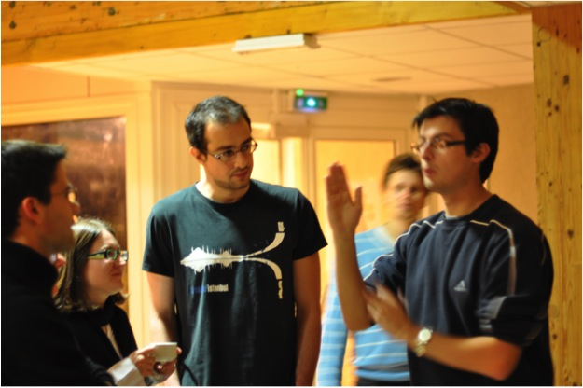
Plusieurs niveaux de blagues
I’m glad I couldnt understand this one
Et comme ça tu fais une super coupure sur le pléistocène transverse
J’ai bien fait de mettre du pastis pur dans mon café

Slide 19
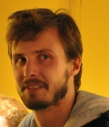
Plusieurs niveaux de blagues
And the winner is …

